Slide 1
Soluzione del problema di Clustering
Francesco Iannaccone M63001324
Matteo Conti M63001317

Slide 2
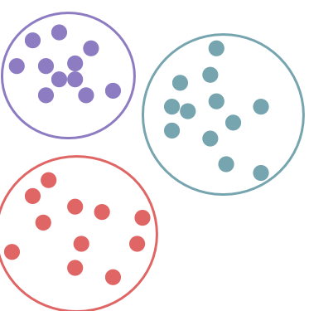
Il problema di Clustering
Lo scopo fondamentale del problema di Clustering è di partizionare un insieme minimizzando la distanza degli elementi contenuti in ogni cluster.
Si tratta di un problema fondamentale nel campo dell’intelligenza artificiale e dell’analisi del data mining.
Si tratta, in generale, di un problema NP-Hard. E’ quindi necessario, per risolvere istanze con un gran numero di elementi, ricorrere a delle euristiche.

Slide 3
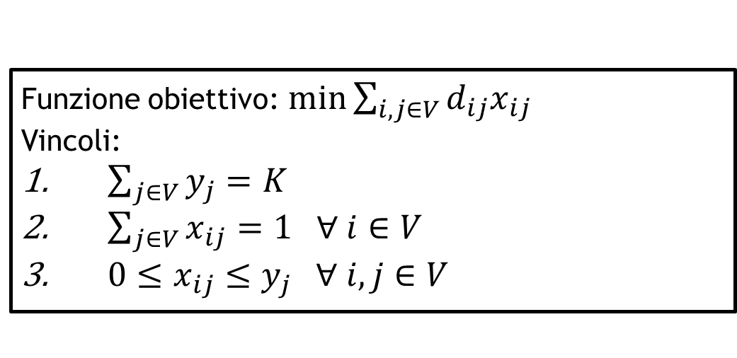
Il problema di P-Mediana
Abbiamo inizialmente implementato come metodo esatto per la soluzione del problema di clustering il problema della P-Mediana utilizzando il solutore Gurobi.
Il problema di P-Mediana è profondamente legato a quello di clustering. I centroidi di ogni cluster corrispondono ai p impianti da aprire.
Utilizzando questo approccio è possibile risolvere istanze piccole e con poche centinaia di punti.
Funzione obiettivo: $\min{\sum_{i,j∈V}{d_{ij}x_{ij}}}$
Vincoli:
$\sum_{j∈V}{y_{j}}=K$
$\sum_{j∈V}{x_{ij}}=1 ∀ i∈V$
$0≤x_{ij}≤y_{j} ∀ i,j∈V$

Slide 4
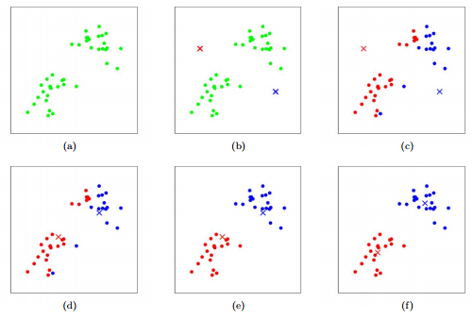
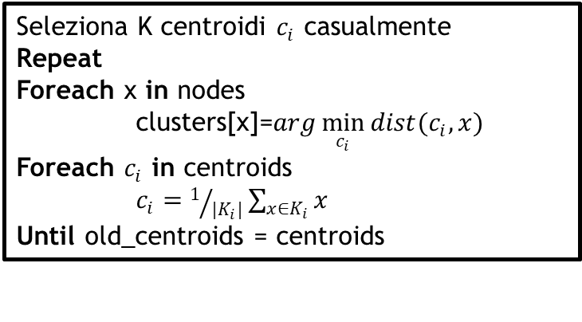
K-means
K-means è senza dubbio l’euristica più utilizzata per la soluzione del problema di clustering.
In figura è riportato lo pseudocodice di questa euristica iterativa.
Seleziona K centroidi $c_{i}$ casualmente
Repeat
Foreach x in nodes
clusters[x]=$arg\min_{c_{i}}{dist(c_{i},x)}$
Foreach $c_{i}$ in centroids
$c_{i}=1/{|K_{i}|}\sum_{x∈K_{i}}{x}$
Until old_centroids = centroids
Abbiamo realizzato un’implementazione di k-means in Python che abbiamo utilizzato per la soluzione di varie istanze di benchmark.

Slide 5
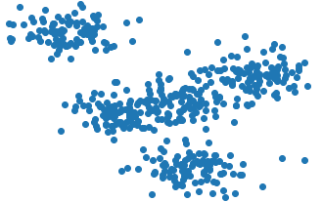
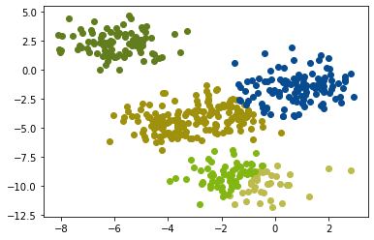
La principale criticità dell’algoritmo k-means sta nella forte dipendenza dalla scelta dei punti iniziali, che spesso determinano la qualità della soluzione ottenuta.
Nella nostra implementazione, per ridurre questo effetto selezioniamo i centroidi iniziali in modo che coincidano con un sotto-inseme dei punti del dataset.
La velocità di convergenza di k-means consente l’utilizzo di un approccio multistart, che abbiamo utilizzato nella nostra implementazione.

Slide 6
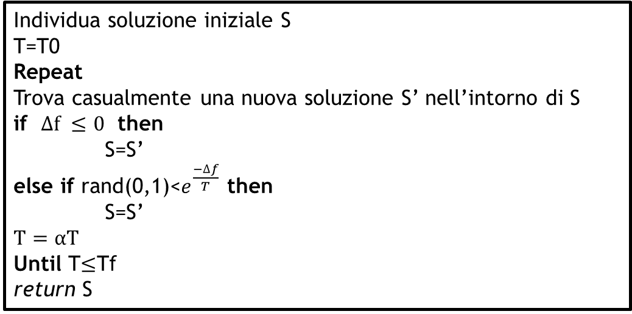
Simulated annealing
Abbiamo poi implementato la tecnica del simulated annealing, metaeuristica che segue i seguenti passi:
Individua soluzione iniziale S
T=T0
Repeat
Trova casualmente una nuova soluzione S’ nell’intorno di S
if $∆f ≤0$ then
S=S’
else if rand(0,1)<$e^{\frac{−∆f}{T}}$ then
S=S’
$$T=αT$$
Until T$≤$Tf
return S
La soluzione individuata S’ è costruita a partire da S effettuando una mossa di spostamento di un elemento da un cluster ad un altro.
La soluzione iniziale non è randomizzata ma è costruita a partire da un semplice algoritmo che realizza la prima iterazione del k-means.

Slide 7
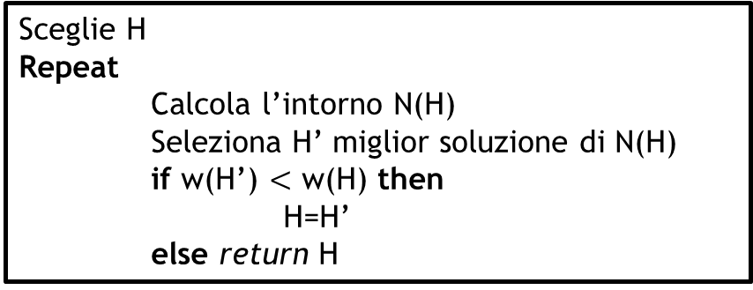
Euristica di ricerca locale
Abbiamo poi implementato un’euristica basata sulla ricerca locale. L’algoritmo di ricerca locale segue i seguenti passi:
Sceglie H
Repeat
Calcola l’intorno N(H)
Seleziona H’ miglior soluzione di N(H)
if w(H’) $<$ w(H) then
H=H’
else return H
A partire da una soluzione, che assegna ad ogni elemento uno specifico cluster, l’intorno delle soluzioni è costruito tramite due tipologie di mosse:
Spostamento di un elemento da un cluster ad un altro.
Scambio dei cluster di due elementi.
La soluzione iniziale è costruita randomicamente.

Slide 8
Le prime implementazioni di questo algoritmo non ci permettevano di operare su istanze di dimensioni sufficientemente elevate.
Il calcolo della metrica di distanza per ogni possibile elemento dell’intorno di una soluzione è computazionalmente troppo oneroso.
Allo scopo di rendere applicabile questa tecnica utilizziamo la tecnica del campionamento dell’intorno, selezionando esclusivamente un sottoinsieme casuale dell’intorno di una mossa.
Invece di calcolare per esteso il valore della metrica per la nuova soluzione, essa viene stimata in maniera più efficiente senza ricalcolare tutti i centroidi e le distanze da essi per ogni punto.
Utilizzando questi stratagemmi, siamo riusciti ad eseguire l’algoritmo con istanze di più di diecimila elementi e di dieci cluster.

Slide 9
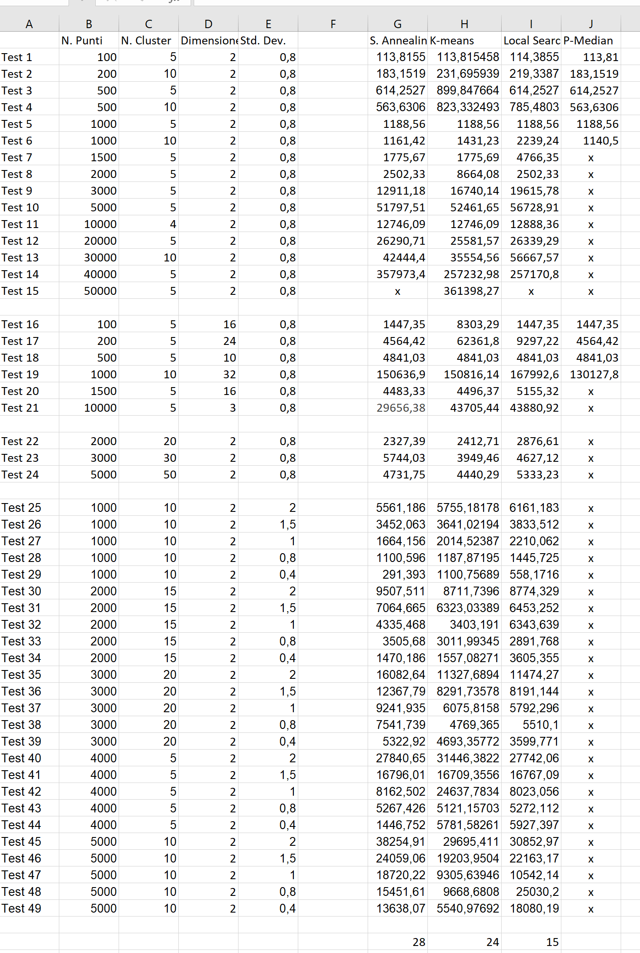
Risultati ottenuti
Abbiamo testato i metodi implementati su diverse istanze di benchmark che variano in base al numero di punti, di cluster e alla dimensionalità di questi.
I risultati sono riportanti in tabella.
I risultati non mostrano un chiaro vincitore: tutte e tre le tecniche si sono rivelate piuttosto efficaci, con alcuni vantaggi e svantaggi.
I risultati migliori si sono ottenuti tramite il simulated annealing impostando un numero elevato di iterazioni.

Slide 10
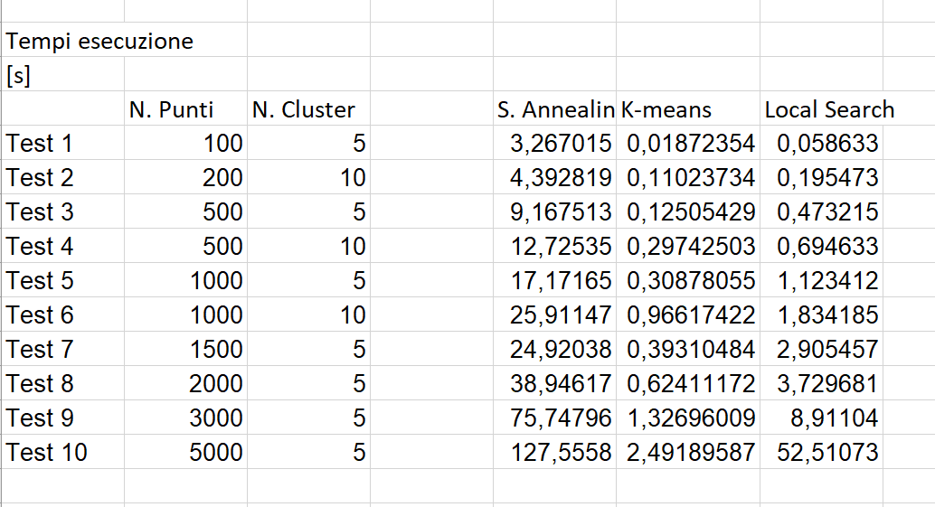
Tempo di esecuzione
Riportiamo la durata temporale necessaria per la soluzione di alcune istanze.
Tutti e tre gli algoritmi si sono rivelati piuttosto veloci, istanze con alcune migliaia di punti sono state risolte in al più due minuti. Il Simulated Annealing si è rivelato l’approccio più lento dei tre.
Il K-means è invece il più veloce, ma è tipicamente necessario ripetere l’algoritmo più volte per ottenere una soluzione di qualità

